Slide 1
收入所得税

Slide 2
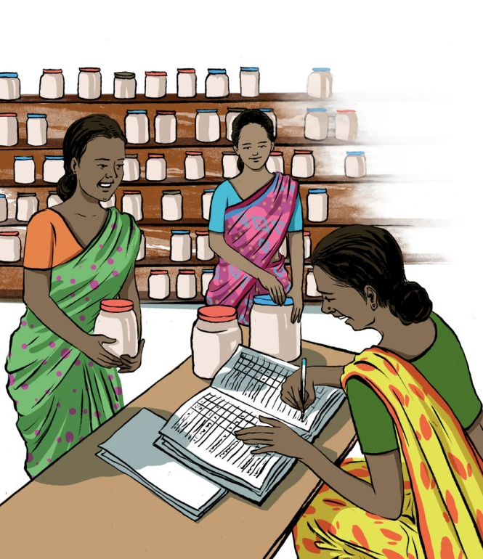
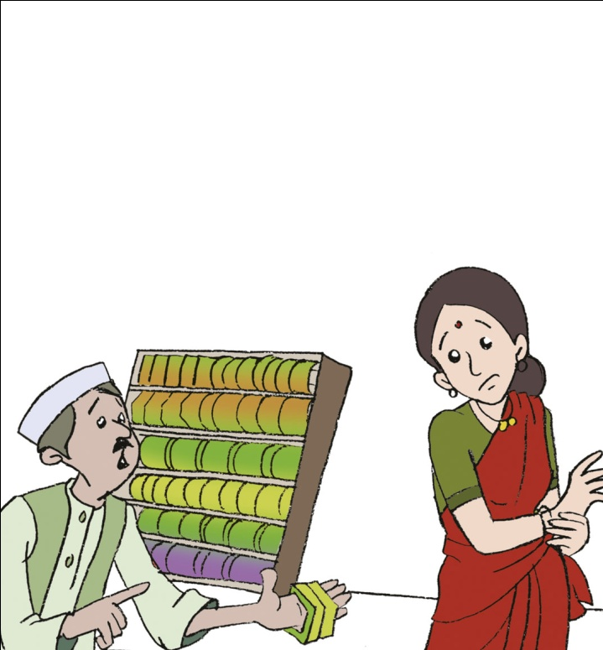
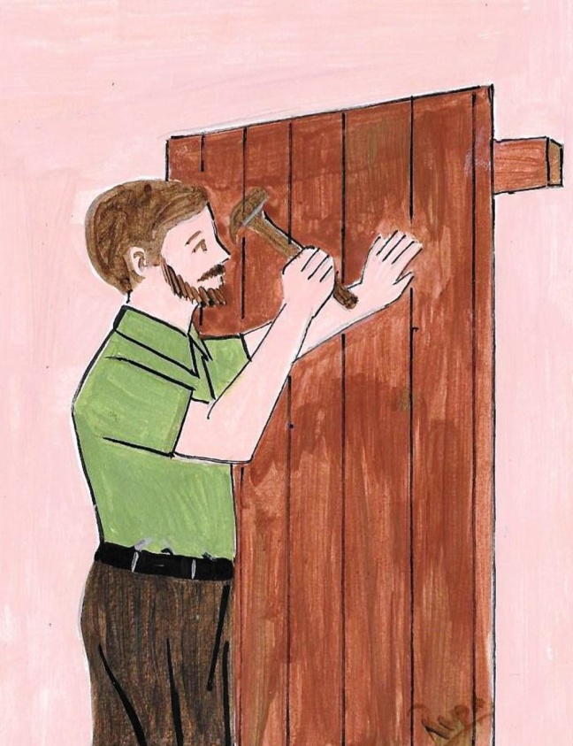
什么是收入？
个人或公司出售
劳动
货物
服务
获得的金钱报酬称为收入

Slide 3


什么是个人所得税?
如果收入
>
￥50,000
(2018)
一部分收入必须以所得税的形式付给政府

Slide 4


谁需要支付所得税?
自然人
非自然人 例如：公司
纳税金额是变化的
纳税依据:
收入金额
利润
公司
对于个人

Slide 5
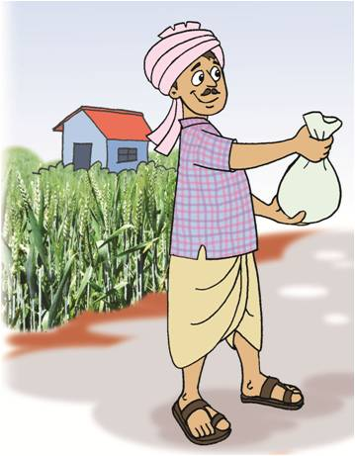


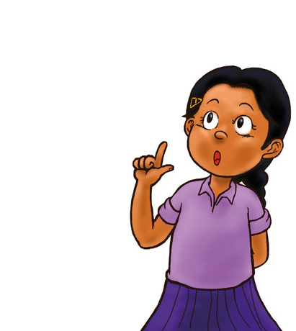


谁需要支付所得税?
我的叔叔一位裁缝，他需要纳税么?
我的妈妈是一位老师. 她需要纳税么?
我的爸爸是农民. 他需要纳税么?
(如果达到纳税标准)

Slide 6
怎样支付个人所得税？
根据收入计算纳税金额
在薪水中扣除税金
向政府交纳税金
企业:

Slide 7
企业怎样纳税?
登陆当地税务局网站
按提示申报
登入国家税务局网站进行查询: http://www.chinatax.gov.cn/

Slide 8
缴税日期
纳税周期:
1月
12月
1
__
31
2019
2019
需要在此之前支付:
2020 3月31日
(企业)

Slide 9
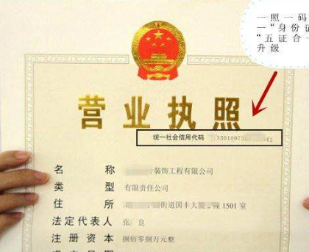
政府是否能够查出偷税漏税?
每个自然人或机构都有唯一的纳税人识别号
政府知道纳税人是否纳税

Slide 10
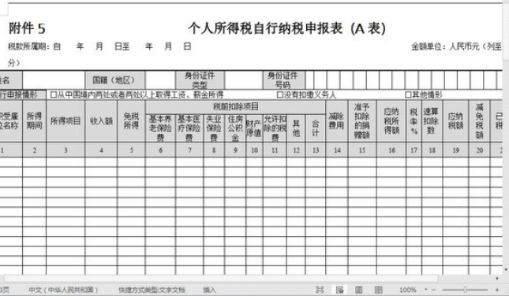
怎样自行纳税?
填报纳税信息的表格:
个人收入
税率
应纳税额

Slide 11

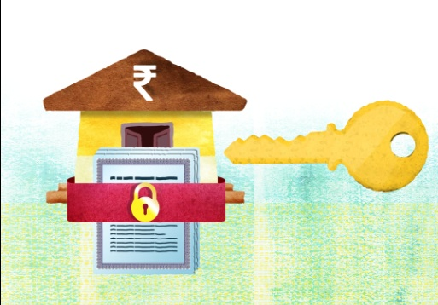

谁可以申请退税?
任何人都可以申请退税!
用来偿还房贷、房租
用来抵扣子女的教育费用
用来抵扣父母的赡养费用

Slide 12
总结…
政府税收用于医疗、教育、国防、道路建设、水利等
依法纳税是每个公民应尽的义务
个人、企业每年都要依法报税
详情参考: http://www.chinatax.gov.cn/

